Slide 1
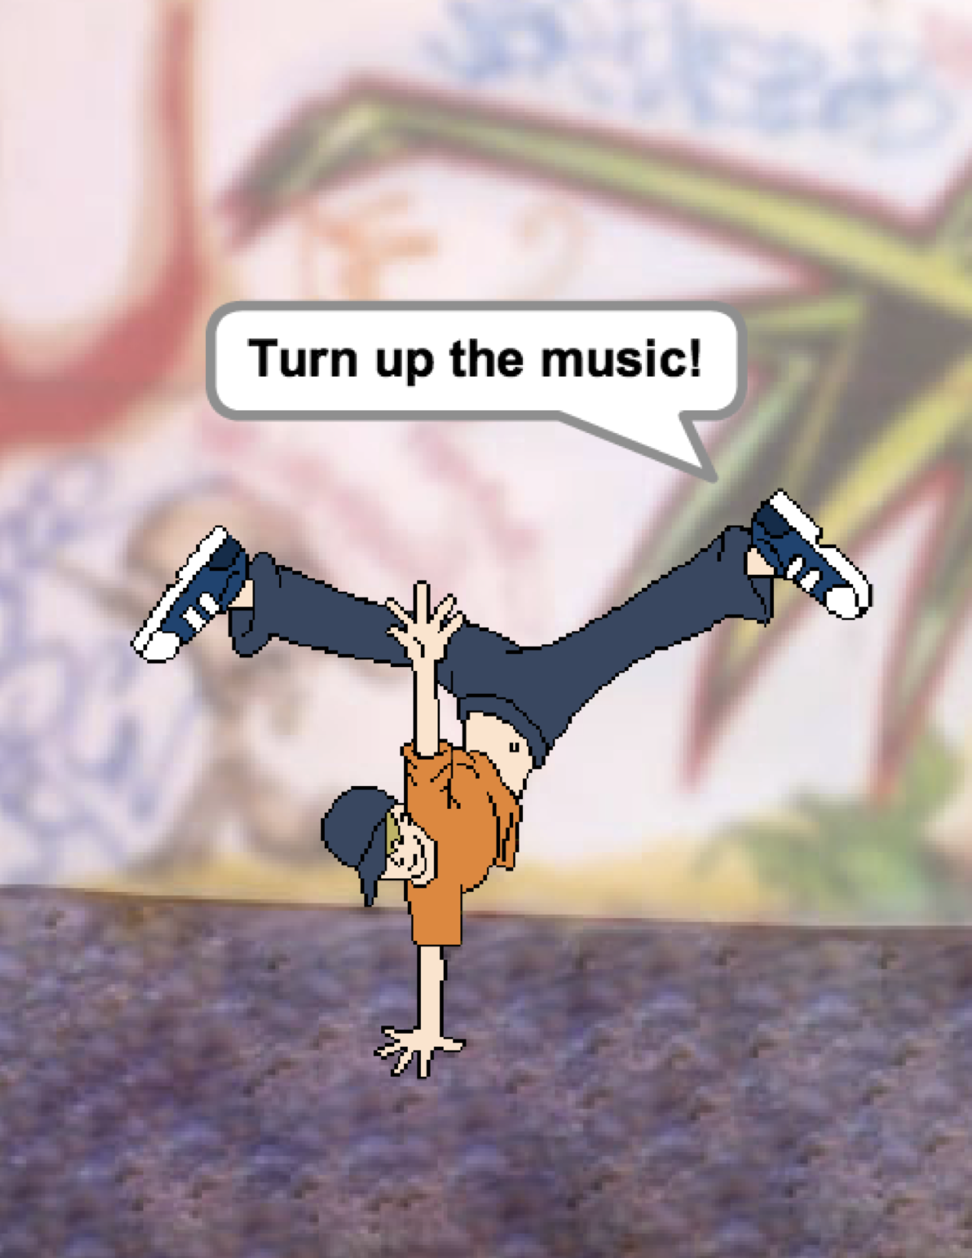
UNIT 2
动画
目前所在
包含内容
2
脚本表演
组建乐队
橘框,紫圈
动起来了
抓虫子
音乐视频
0
1
3
4
5
6

Slide 2
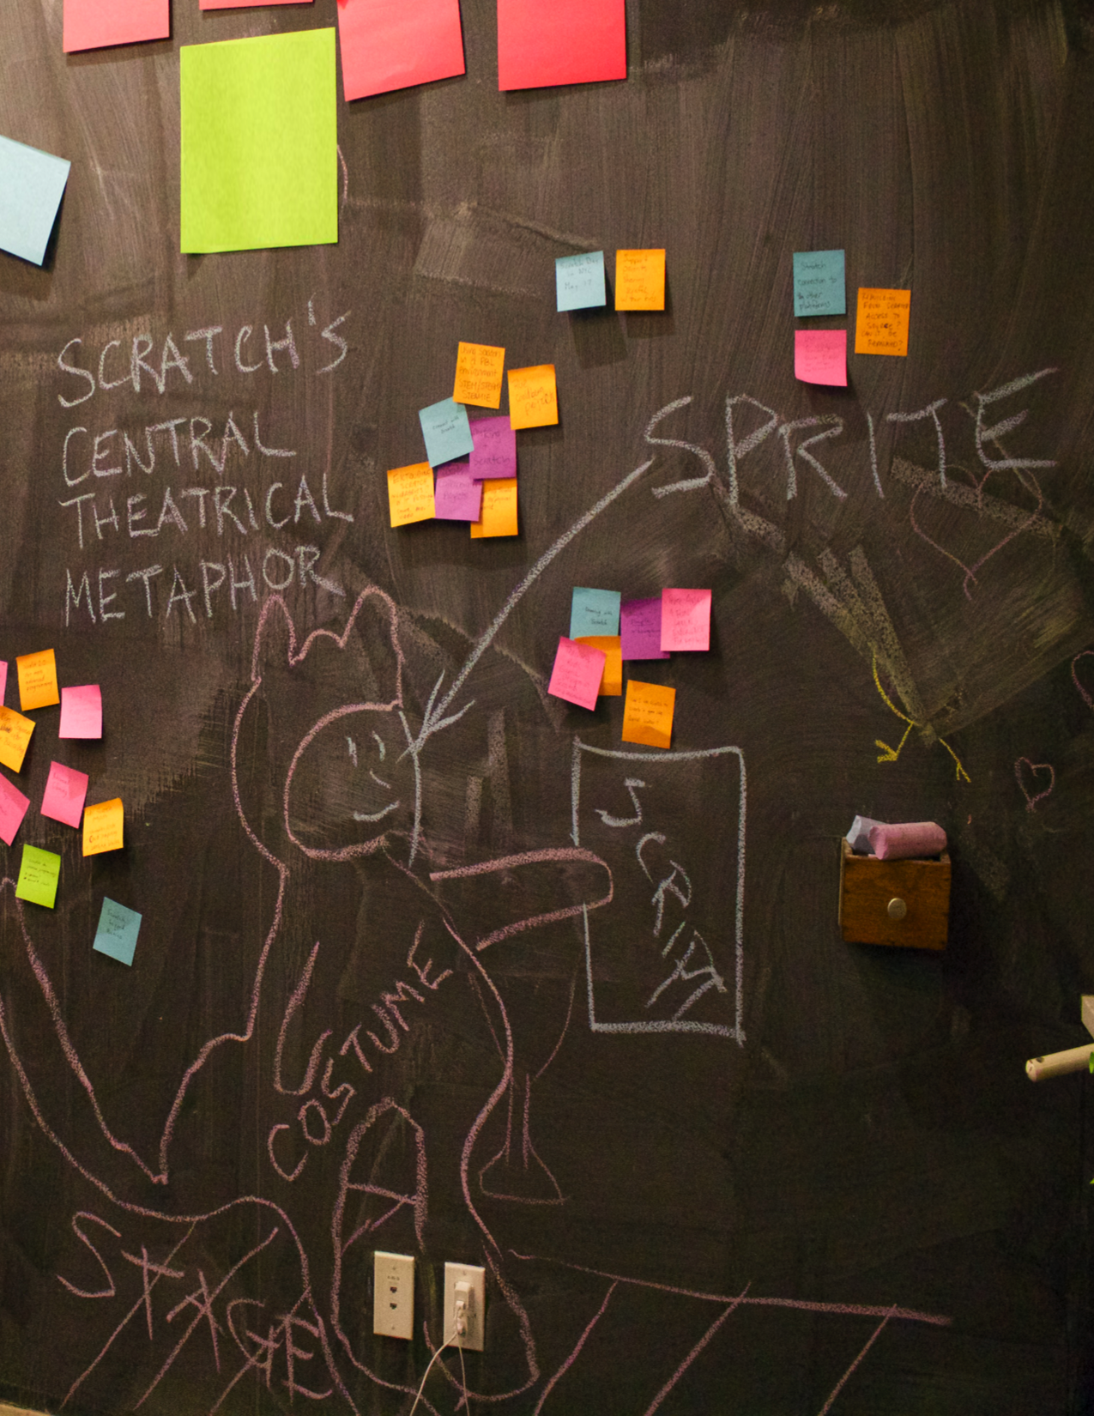

Slide 3

姓名:
脚本表演
反思
UNIT 2 回顾小结
使用以下空白处或者你自己的设计日志来回答下列问题
有哪些方式能够让动作被触发呢?
有哪些方式能够让几件事情同时开始？
如何让不同角色同步动作？

Slide 4
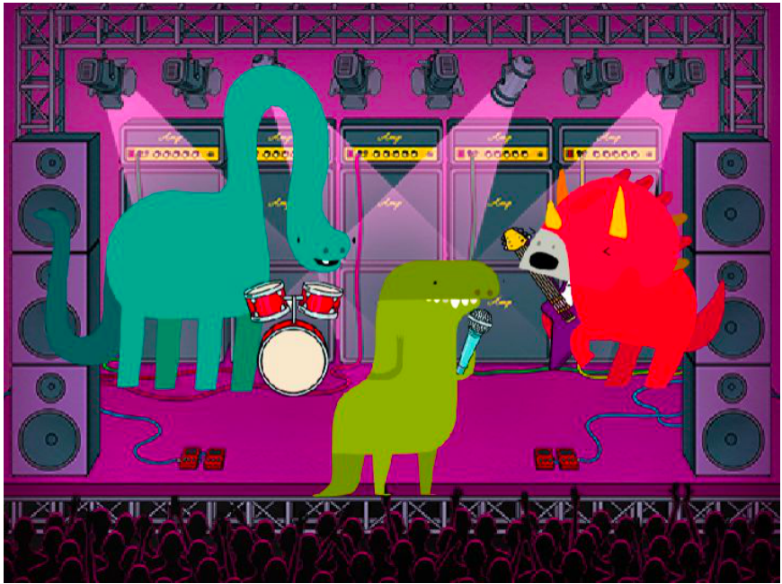
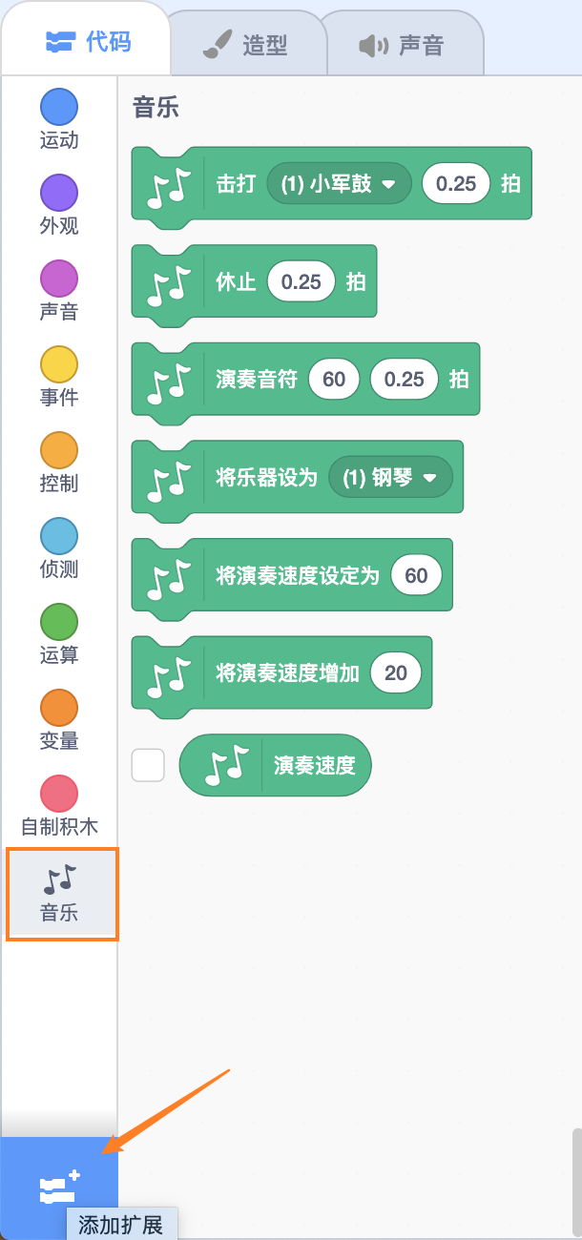
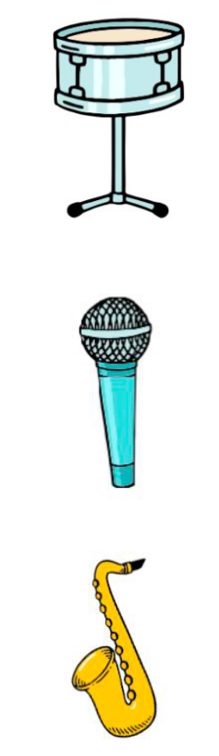
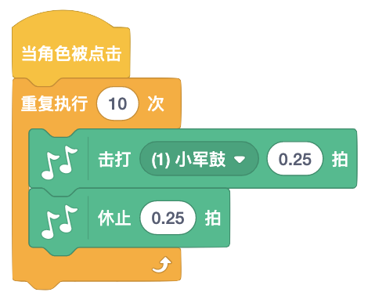
组建乐队
如何用 Scratch 制作声音、乐器、乐队或者是能代表你最喜爱的音乐风格的作品呢？
在这个活动中，你会通过角色与声音的搭配来设计互动式乐器，建立一个音乐相关的 Scratch 项目。
从这里开始
创建一个角色
通过点击“添加扩展”找到音乐拓展。
选择“音乐”拓展。
添加声音积木
尝试各种方法让你的乐器具备互动性
从角色库中选择乐器
或创建自己的乐器。
试一试
完成了？
使用“重复”模块，让一种声音反复播放
导入或录制自己的声音，或者练习使用声音编辑器
尝试节奏积木，将节奏加快或放缓
+ 将你的项目上传到“组建乐队”工作室里去： https://create.codelab.club/studios/62/
+ 挑战自己，多做一些！发明新的乐器或录 制自己的声音。
+ 帮助其它人完成项目！

Slide 5
组建乐队
反思
姓名:
UNIT 2 回顾小结
使用以下空白处或者你自己的设计日志来回答下列问题
你首先做了什么？
你然后做了什么？
你最后做了什么？

Slide 6

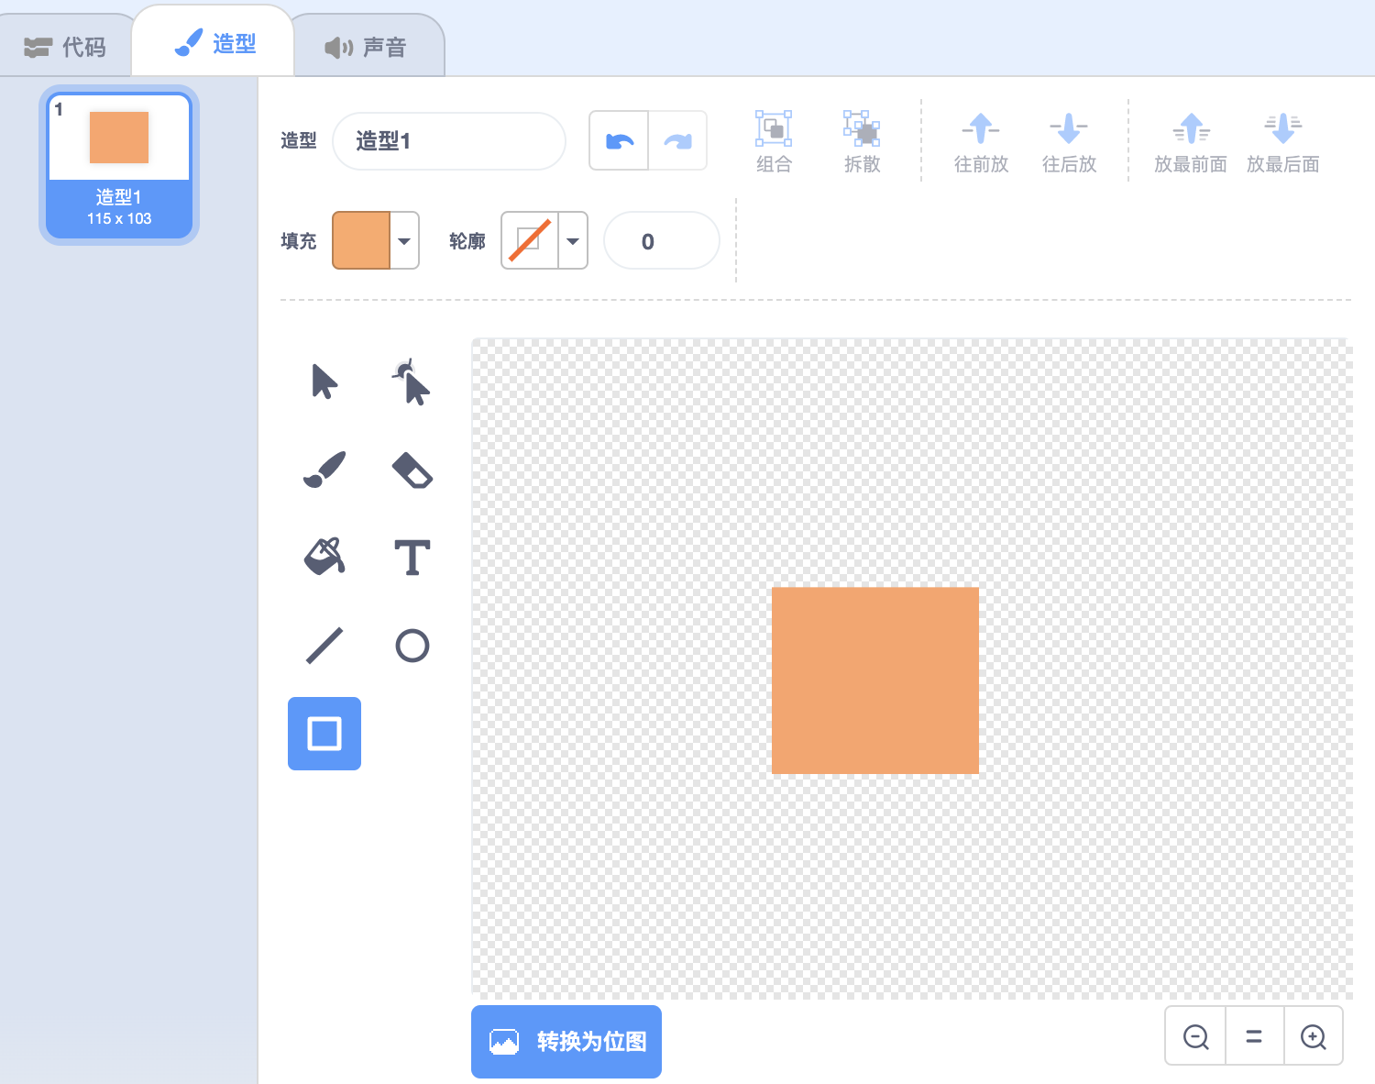
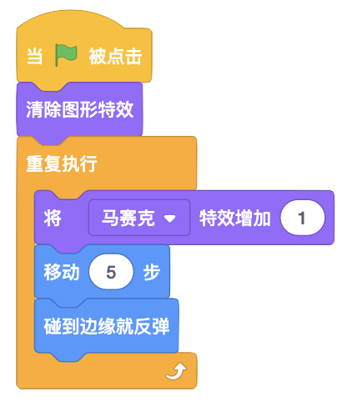
橘框紫圈
用橘框紫圈能够创作出什么样的项目作品呢？
在这个挑战中， 你将要创作一个包含一个橘色正方形及一个紫色圆形的项目。你会创作什么呢?
从这里开始
使用绘图工具绘制自己的角色
添加不同的外观和动作积木，让你的角色生动起来。
重复！
感觉进入死胡同了么？没关系！试试以下这些方法。。。
完成了？
和同伴一起头脑风暴！
在开始创作项目之前，建立一个准备尝试的事情的清单。
浏览其它的 Scratch 项目，了解其它人在做些什么——这是一个获得灵感的好方式！
+ 将你的项目上传到“橘框紫圈”工作室里去 https://create.codelab.club/studios/63/
+ 探索画板的位图模式和矢量图模式，看看两 者有何差异。
+ 挑战自己，多做一些！增加一些不同的形状 或颜色。
+ 与一位伙伴交换作品并进行改编创作
+ 帮助其它人完成项目！

Slide 7
橘框紫圈
反思
姓名:
UNIT 2 回顾小结
使用以下空白处或者你自己的设计日志来回答下列问题
你是如何在作品中使用橘色正方形和紫色圆形的呢?你是从何得到这一想法的呢?
这个活动的挑战是什么？
这个活动有哪些令人惊喜的地方？

Slide 8
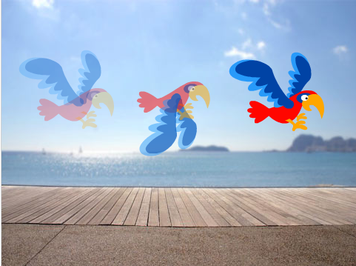
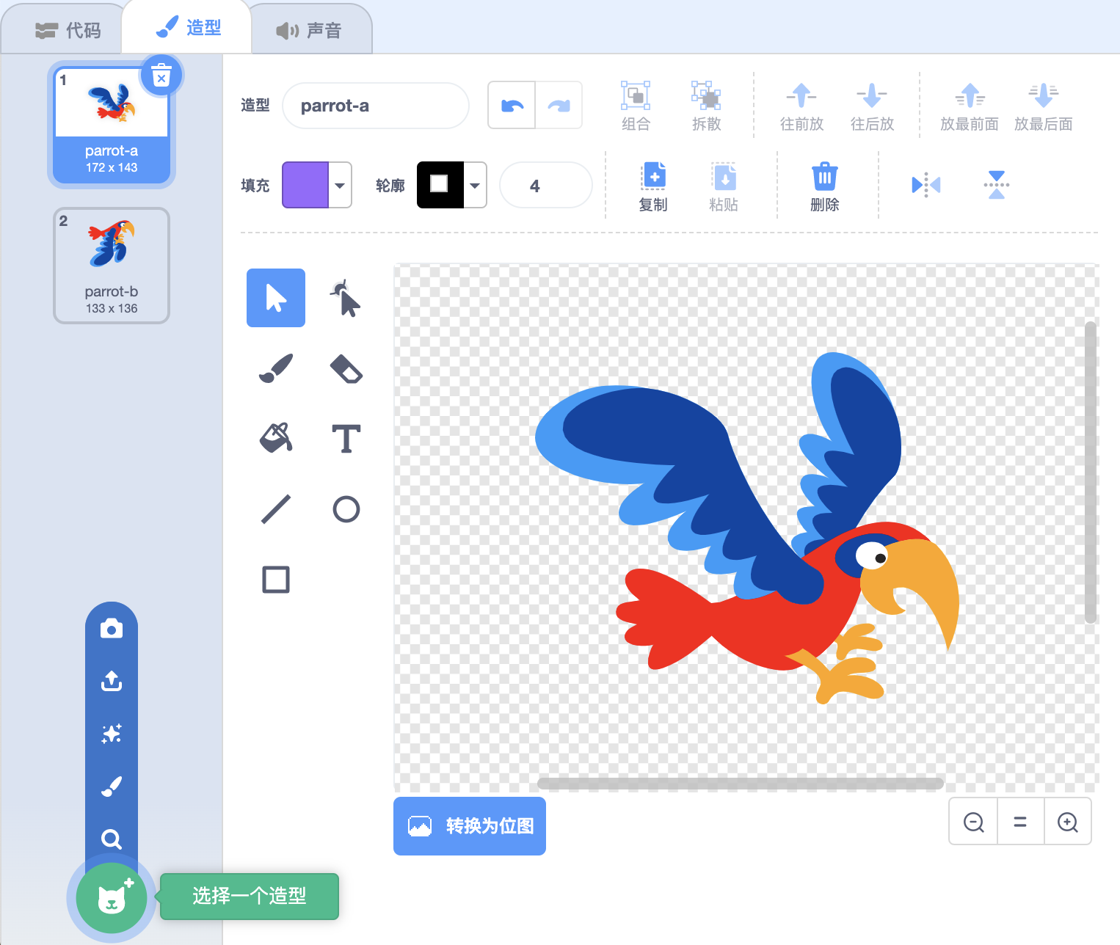
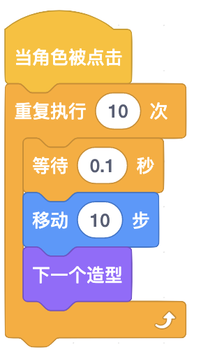
动起来了！
如何可以使得一张图片或照片动起来呢？
在本次活动中，你会尝试通过用编程将一系列造型的变化连接起来，让角色、图片或想法变成有生命力的动画作品。
从这里开始
选择一个角色
增加不同的造型
增加积木让图像生动起来
重复！
试一试
完成了？
在纸上先绘制出你想做的动画 —像翻页书一样。
尝试不同的积木和造型，直到你找到自己喜欢的。
需要灵感么？去社区网站的探索页面里的动画部分去看看其它人的项目吧。
+ 将你的项目上传到“动起来了”工作室里去。 https://create.codelab.club/studios/72/
+ 挑战自己，多做一些！增加功能让你的项目看起来更逼真。
+ 帮助其它人完成项目！
+ 和搭档分享你的项目和设计过程。
+ 找一个给你启发的动画项目，对其进行改编。

Slide 9
动起来了
反思
姓名:
UNIT 2 回顾小结
使用以下空白处或者你自己的设计日志来回答下列问题
角色和造型之间的差别是什么？
什么是动画？
列举三种你在现实生活中体验到的循环（例如：每晚睡觉）

Slide 10
抓虫子
Debug-It 2.1 https://create.codelab.club/projects/1066/
在这个程序里，Scratch 猫要表演舞蹈。当你点击它的时候，它应该踩着鼓点跳舞。可是，它刚开始就立刻不动了，而音乐还在继续！该如何解决这个问题呢？
求助！你能调试这 5 个有问题的程序么？
在本次活动中，你将查找 5 个程序中问题的原因，并找出对应的解决方法。
Debug-It 2.2 https://create.codelab.club/projects/1067/
在这个程序里，当点击绿旗时，Pico 应该向 Nano 移动。当它碰到 Nano 时，它应该说：“伙计，该你了！”。Nano 会说“该我了！”。可是 Pico 什么都没对 Nano 说。该如何解决这个问题呢？
Debug-It 2.3 https://create.codelab.club/projects/1070/
这个程序应该画一张笑脸。但是在绘图过程中，画笔将一只眼睛和嘴巴连在了一起。该如何解决这个问题呢？
从这里开始
进入第 2 单元“抓虫子”工作室： https://create.codelab.club/studios/73/
对 5 个有问题的程序进行测试和调试。
写下你的解决方案，或用你的解决方案对问题程序进行改编。
Debug-It 2.4 https://create.codelab.club/projects/1071/
在这个程序里，当点击绿旗时，一朵花应该开始绽放，到完全绽放时停止。但是在花瓣完全打开时，动画没有停止，而是又从头来过。该如何解决这个问题呢？
感觉进入死胡同了么？没关系！试试以下这些方法。。。
Debug-It 2.5 https://create.codelab.club/projects/1072/
在这个程序里，当点击绿旗时，应该开始播放生日快乐歌。当歌曲结束时，应该跳出来一个提示“点击角色吹灭蜡烛”。但是这个提示在歌曲播放的时候就出现了。该如何解决这个问题呢？
完成了？
列出程序中所有可能的问题。
记录你所做过的尝试，这是一个有用的提示。你会知道哪些是已经做过的，下一步又应该尝试些什么。
和邻桌同学分享和比较彼此查找问题和解决问题的方法，直到你找到适合自己的调试策略。
+ 和同伴一起讨论彼此测试和调试的过程，记录你们解决方法中的相同点和不同点。
+ 右键点击程序积木，添加程序注释，这样可以帮助其他人更好地理解你的程序。
+ 帮助其他人调试项目！

Slide 11
抓虫子
反思
姓名:
UNIT 2 回顾小结
使用以下空白处或者你自己的设计日志来回答下列问题
问题出在哪里？
你是如何找出问题的？
你是如何解决问题的？
其他人还有其它的解决方案么？

Slide 12
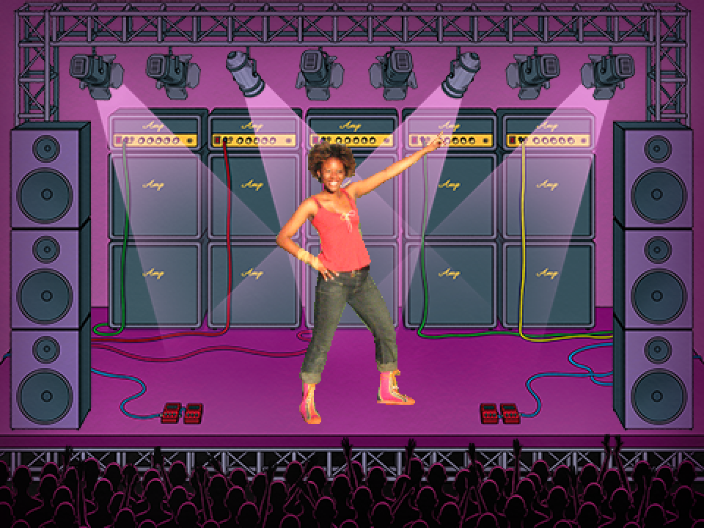
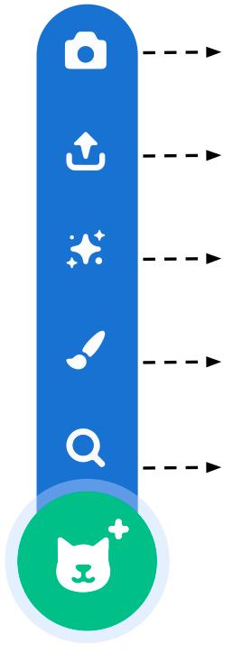
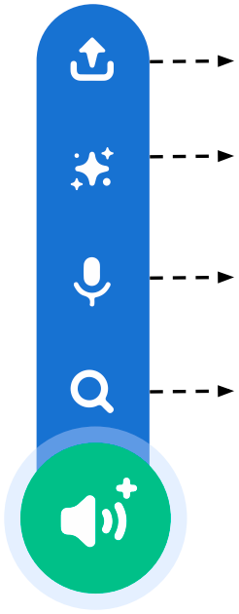
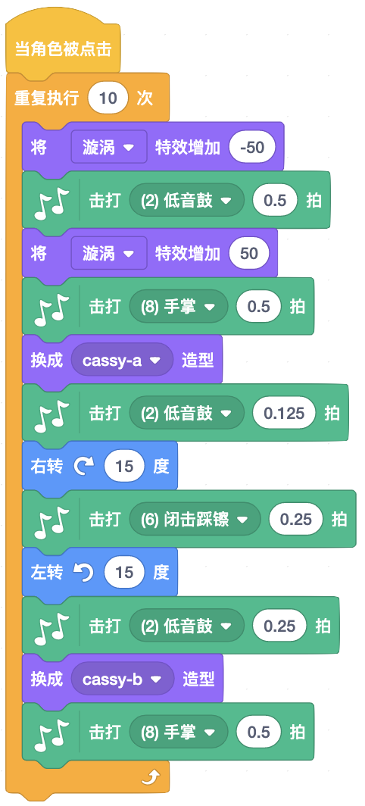
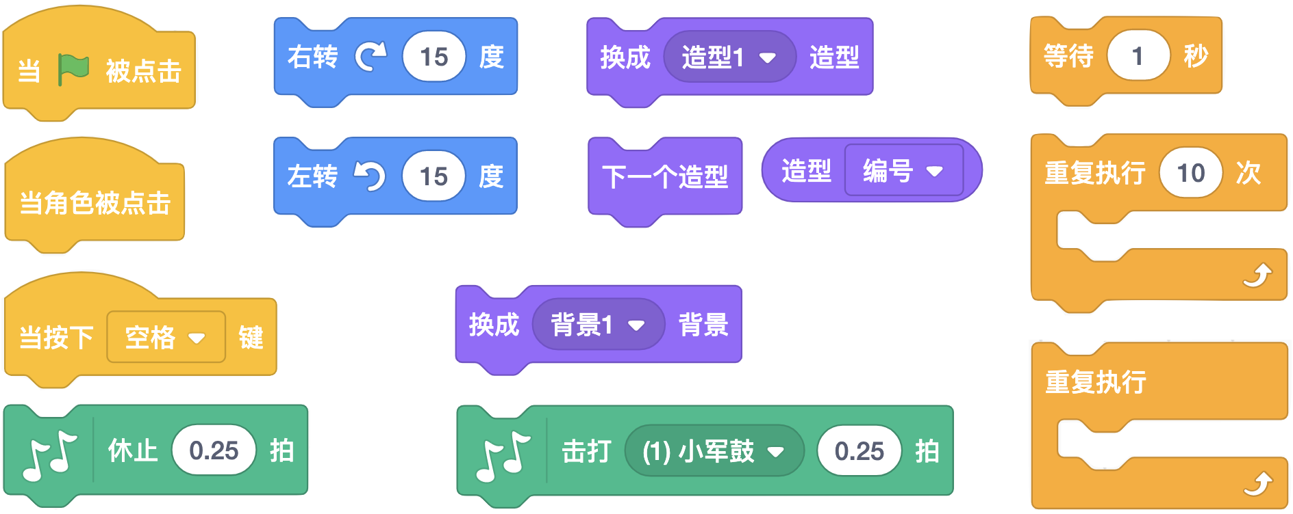
音乐视频
如何融合音乐和动画创作出自己的 Scratch 音乐视频作品呢？
在这个项目中，你将探索关于剧场、歌曲、舞蹈、音乐、绘图、插画、摄影以及动画的一些元素，并且创作一个个性化的音乐视频。
从这里开始
拍照
上传造型
随机造型
绘制造型
选择造型
添加声音
添加一个角色并让它产生动画效果
让声音和动画互动
上传声音
选择一个随机声音
录制你自己的声音
从库中选择声音
试一试
利用不同的造型，让你的动画生动起来。
添加脚本让角色对鼠标点击和按键有响应，赋予角色互动性。
在项目页面上添加说明，提醒人们如何和作品互动。
TIPS & TRICKS
FINISHED?
可以使用的积木
完成了？
FINISHED?
+ 将你的项目上传到“音乐视频”工作室里去https://create.codelab.club/studios/74/
+ 对那些你借用在自己项目里的他人的方案、音乐或程序，确定你给予了对方应有的认可。
+ 挑战自己，多做一些！创作你自己的角色，声音或造型。

Slide 13
音乐视频反思
姓名:
UNIT 2 回顾小结
使用以下空白处或者你自己的设计日志来回答下列问题
你攻克的一个难题是什么？你是如何解决的？
你还有什么不太明白的？
对你从他人处借用的想法、音乐或程序，你是如何给予对方认可的呢？

